Slide 1
ARQUITECTURA CPU E INTRODUCCION ANSI C

Slide 2
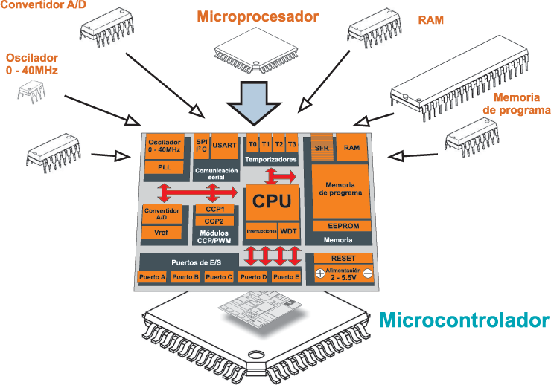
Se basa en una CPU :
El microcomputador, que es una versión reducida de las CPU convencionales(actuales), esta conformado por sus periféricos de hardware : CPU , RAM, ROM, EEPROM, Timers, Conversor A/D, GPIO y el software que viene a ser elementos de texto conformado por instrucciones lógicas secuenciales a fin de que la CPU pueda hacer algo(o de sus periféricos) a modo de tratamiento de información

Slide 3
HARDWARE
Es aquello que da soporte a las operaciones lógico-matemáticas que se van a ejecutar(sin intervención humana).
Suele llevar un “software” preconstruido llamado firmware, y este es almacenado en la memoria ROM.
Lo compone : CPU, RAM, Periféricos (E/S), Bus del sistema

Slide 4
TRATAMIENTO DE LA INFORMACION
El tratamiento de la información que pueden realizar los ordenadores(actuales) y/o microcomputadores consiste :
Entrada de datos(del exterior, medio físico(sensores) o ingresado por el usuario)
Almacenamiento de los datos
Procesamiento Aritmético/lógico de los datos
Almacenamiento de resultados(entregables)
Salida de datos(hacia el exterior, medio físico(ex. Actuadores, pantallas, Red, consola)

Slide 5
MEMORIA RAM (Random Access Memoery)
Es donde se cargan los datos variables(o constantes) en el tiempo y las instrucciones que se van a ejecutar.
Es volátil, su contenido se pierde en cada RESET o al ser apagado.
Se compone de celdas consecutivas o posiciones idénticas numeradas por una dirección de memoria @Address , mediante la que se accede contenido o valor de cada celda.
La longitud de la palabra de dirección puede ser de 8 bit, 16 bit, 32 bits, 64 bits; dependiendo de la arquitectura de la CPU

Slide 6
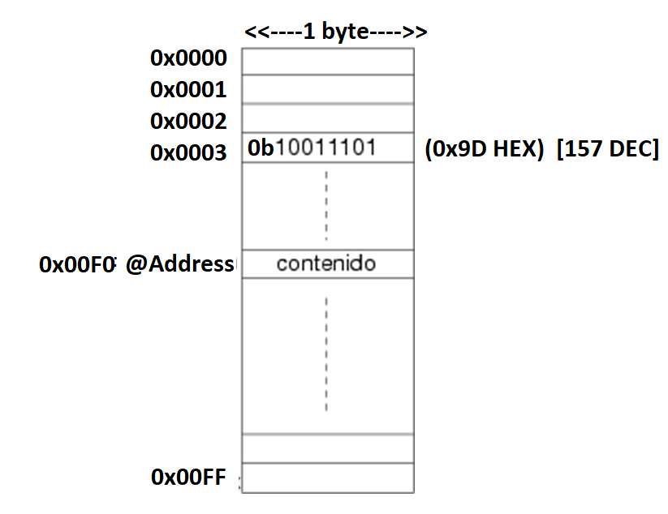
MEMORIA RAM
El contenido de una RAM,en cada celda
puede ser accesado(leído R) o
Escrito W
Ejemplo Memoria 1kB x 8bit
1kB, 1Mb, 1Gb x 8 bit

Slide 7
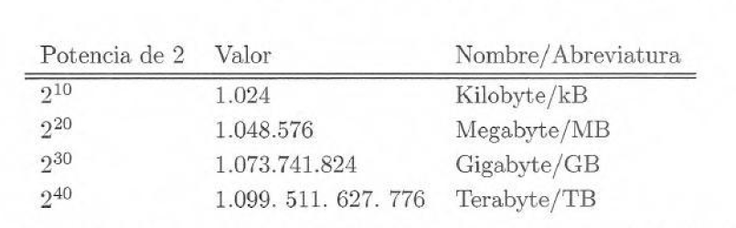
MEMORIA RAM
La unidad de tamaño se suele expresar como 1 byte (8 bits), pero para expresar se suele usar los múltiplos en potencias de 2, por decir 2^10 bytes equivale a 1024 bytes y esto se conoce como 1kB de RAM

Slide 8
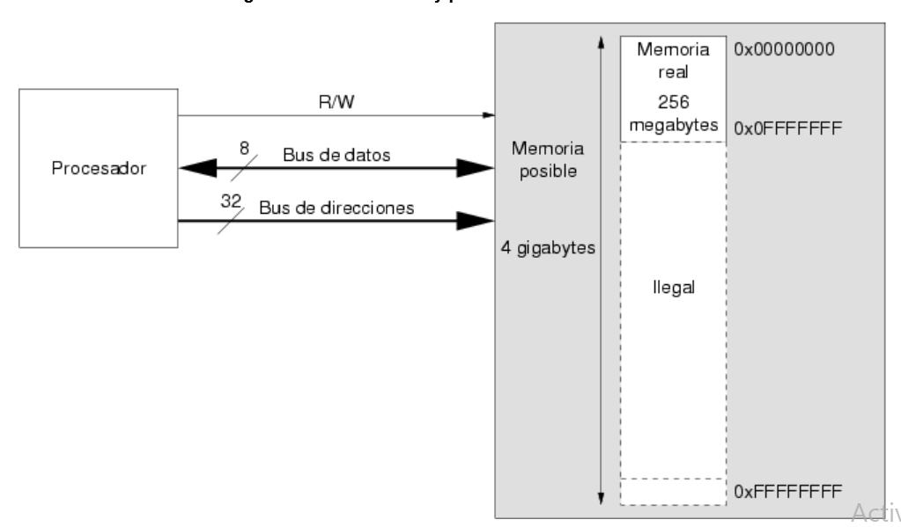
CPU vs MEMORIA RAM (32 bit)
“n” bit
“Addr”
Nótese que:
T = 2^n
Donde “n” es el tamaño en bits del bus de direcciones

Slide 9
CPU vs MEMORIA RAM
“n” bit
“Addr”
Los buses de direcciones comerciales actuales rondan los 32- 64 bits,
Dando en el primer caso
4Gbyte de memoria voltatil(no permanente)

Slide 10
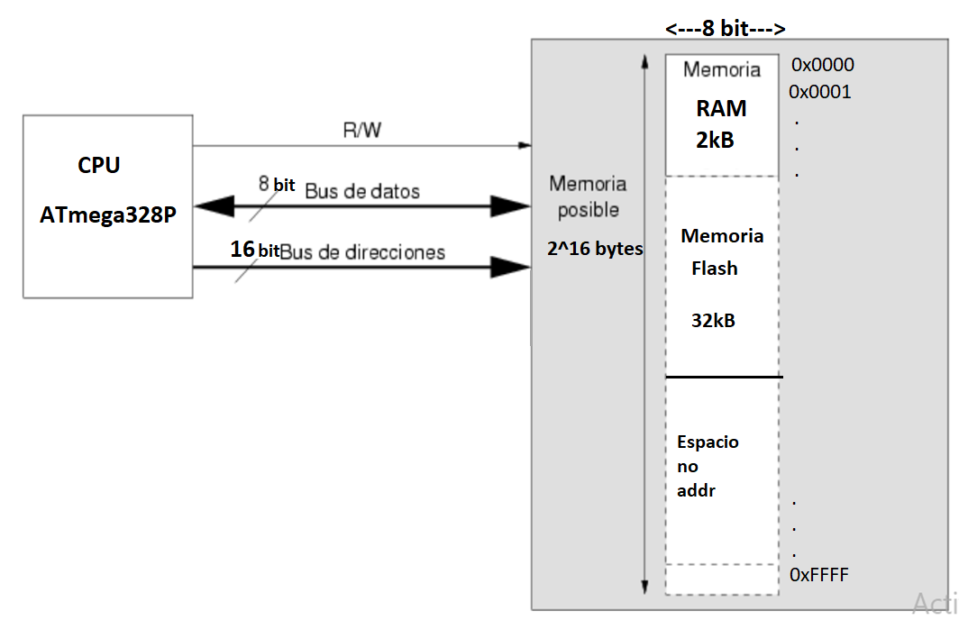
CPU vs MEMORIA RAM(uC)
La CPU del uC ATmega328P utiliza un bus de direcciones de 16 bits, por lo que puede direccionar hasta 65536 bytes de memoria total incluyendo el almacenamiento no volátil
Fuente: Datasheet ATmega328P

Slide 11
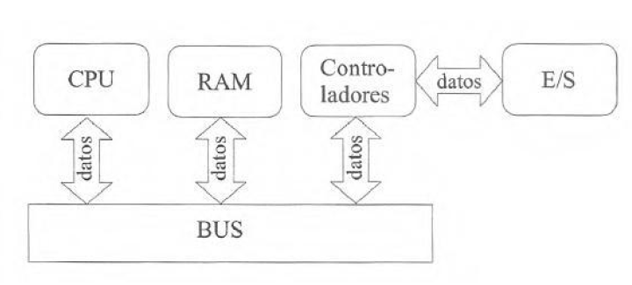
HARDWARE (resumen)
Figura 1.- Interacción entre componentes de un ordenador/microcomputador

Slide 12
SOFTWARE
Son el conjunto de elementos lógicos a fin que el hw haga tareas , dotándolo de capacidad de prestar servicios utiles
Consta de 1 programa que a us vez esta compuesto por instrucciones, siendo esta ultima una “orden” predefinida dada en bits.
Se suele preferir la programación de alto nivel(C/C++, Java, C#, Android,..), motivos de productividad y portabilidad.
Es almacenado de forma permanente(ROM, Flash)

Slide 13
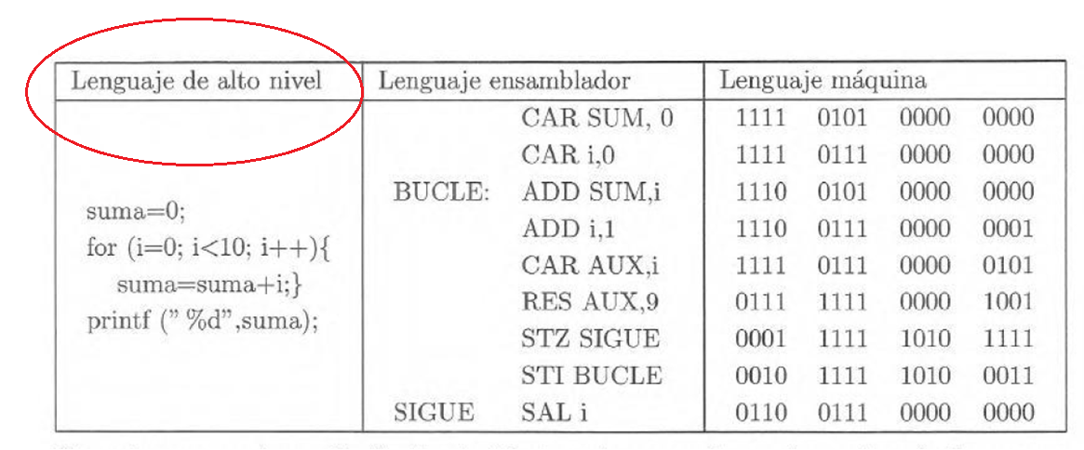
SOFTWARE
Los lenguajes de alto nivel facilitan la redacción de código , partiendo de una idea/concepto, y de forma independiente a una CPU

Slide 14
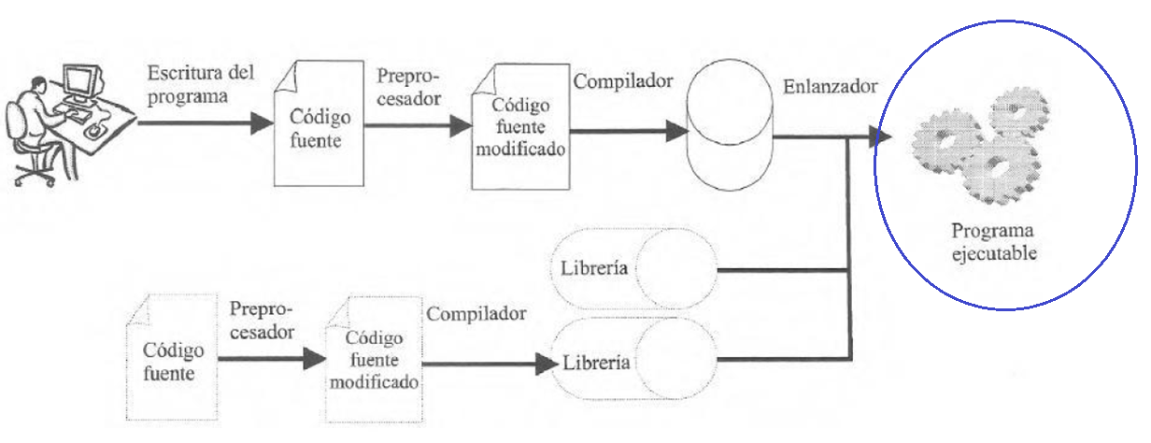
SOFTWARE (Flujo)
OBS: Las CPUs solo entienden lenguaje o código maquina 0….10001…

Slide 15
FASES DE CREACION DE UN SOFTWARE

Slide 16
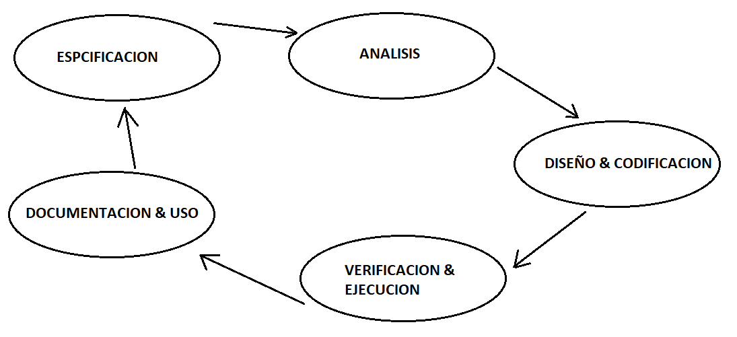
Para crear un programa/software….

Slide 17
Para crear un programa/software….
Especificación.- Alcances y limites del problema
Análisis .- Problema → Tareas mas pequeñas y realizables
Diseño y Codificación .- Algoritmo, lenguaje ?
Ejecución/verificación.- errores? , salidas correctas?
Explotación.- Uso ininterrumpido……errores(con el tiempo: BUGS)?

Slide 18
TIPOS Y REPRESENTACION DE DATOS ANSI C99

Slide 19
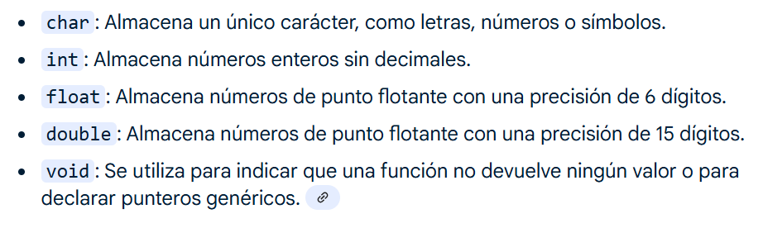
Tipos de datos
Los datos , a nivel de software, se representan como byte o bytes(N*8 bit), y pueden tener una interpretación diferente(orientado al contexto)
En general, los tipos de dato básicos (Lenguaje C) son char, int, float, double y void

Slide 20
Tipos de datos(derivados)
Pueden modificar el signo y/o entender la magnitud: signed, unsigned; short, long
Usando el método sizeof() puede saberse el tamaño en bytes de una variable o tipo

Slide 21
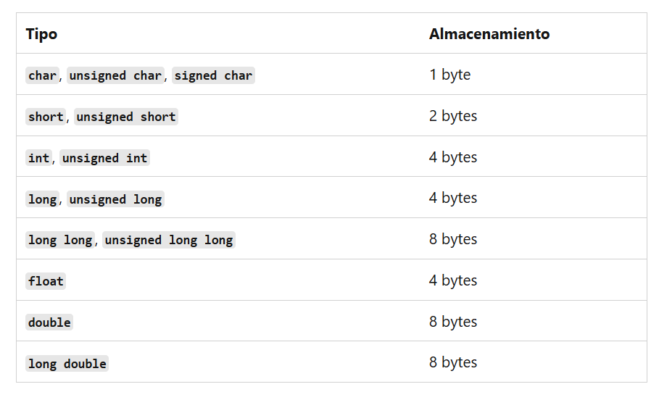
Tipos de datos (Tamaño)
Fuente:
Doc Microsoft
Int *pUnteroVar=@Addr

Slide 22
Representación de datos (RAM) de bytes o letras
Un dato de tipo char ( ex. ‘A’)( 0x41) (65 DEC), de tamaño 1 byte, tan solo ocupara una celda en la RAM. Y una cadena de letras(texto) ocupara tantas celdas contiguas en la RAM a partir de cierta dirección @Addr
La representación de letras se rige bajo la normativa de código ASCII

Slide 23
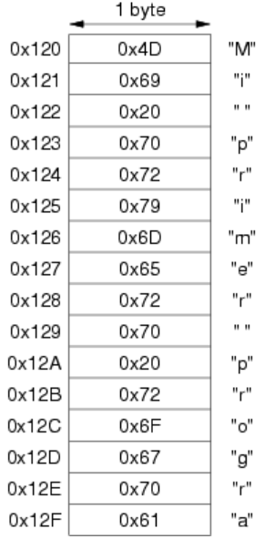
Representación de datos (RAM) de bytes o letras

Slide 24
Representación de datos (RAM) de numéricos o enteros
Un dato entero int de tamaño ocupara tantas celdas contiguas en la RAM como su tamaño en bytes (4 bytes) , a partir de cierta dirección @Addr
Si el tamaño es de 4 bytes, entonces los bytes menos(mas) significativos se cargan en RAM a partir de @Addr.
El orden en que se almacena puede ser de Little Endian o Big Endian

Slide 25
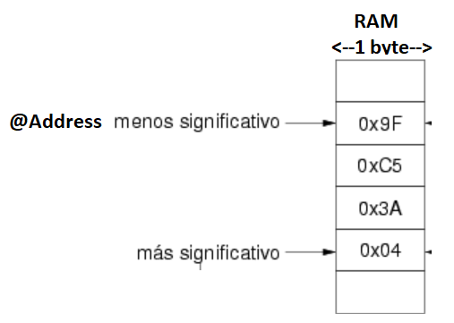
Representación de datos (RAM) de enteros
Ex. Representar el numero decimal entero (int) : 70960543

Slide 26
Representación de datos (RAM) de double
Ex. Representar el numero decimal entero (double) : 1.6 x 10 ^-19

Slide 27
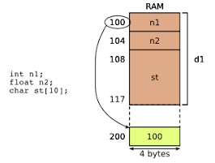
Representación de datos (RAM)
Ex. Representar varios tipos
DECLARANDO VARIABLES

Slide 28
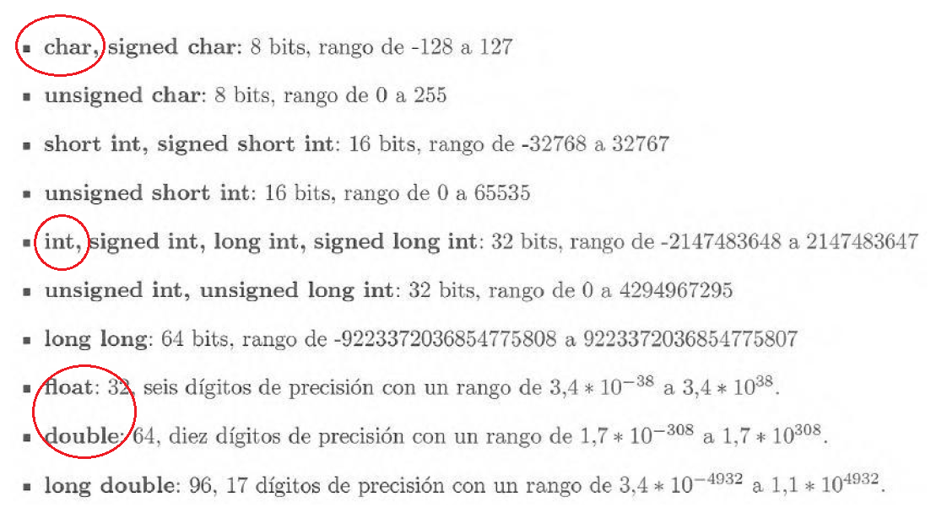
Tipos de datos (Rangos)

Slide 29
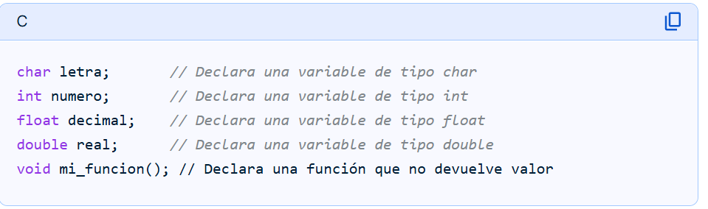
Declaración de variables
<Tipo dato variable> nombre_variable ; //”Comentario”
<Tipo dato retorno> nombre_función(<Tipo dato variable> arg1, <Tipo dato variable> arg2,…) ; //”Comentario”

Slide 30
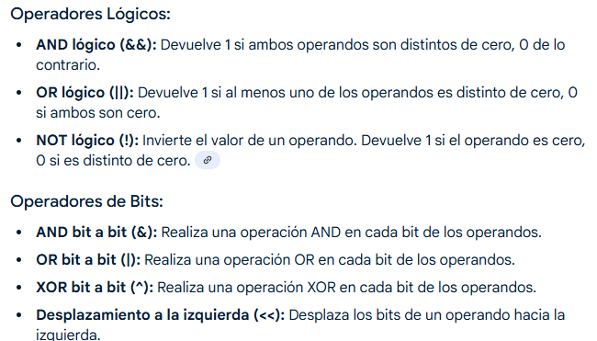
Operadores lógicos

Slide 31
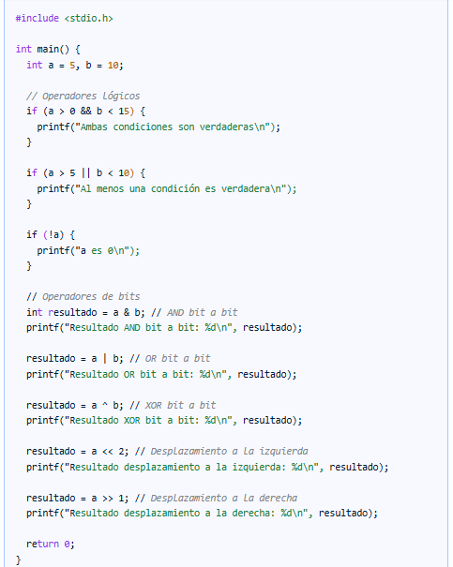
Código ejemplo–
Operadores lógicos

